Slide 1

소프트웨어 공학 프로젝트
잭팟777_7조
SOGONG
100%
오롯
201511029 손승현
201710968 이현제
201810985 임규섭
202010921 조성주
202010925 최가나
맨투맨

Slide 2
목차
팀 구성 및 역할
개발 과정
요구사항 분석
프로젝트 설계
시현
배운점 & 어려웠던 점

Slide 3
팀 구성 및 역할
최가나: 팀장 , 백엔드
손승현: 부팀장, 백엔드
이현제: 프론트 팀장, 프론트
조성주: 프론트, 디자인, ppt
임규섭: 프론트

Slide 4
02.
개발 과정

Slide 5




개발 과정
개발 툴

Slide 6


개발 과정
회의 툴
시간: 매주 화요일 또는 소공 수업 끝나고 6시
장소: 스터디룸
https://www.notion.so/141b1f6c16f64f0db1c9d69fe6e0410a

Slide 7
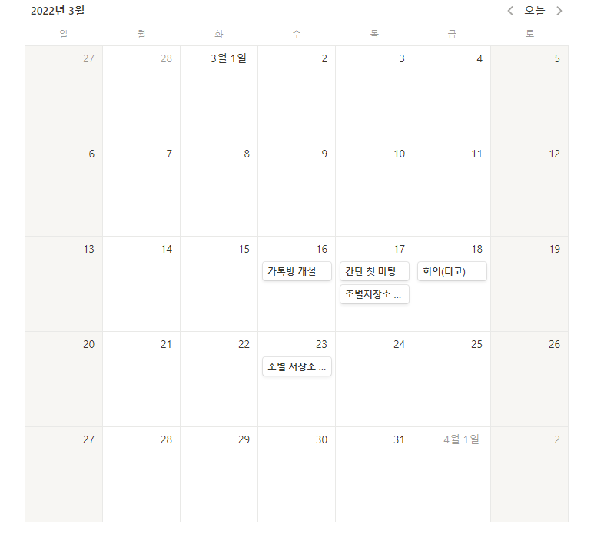
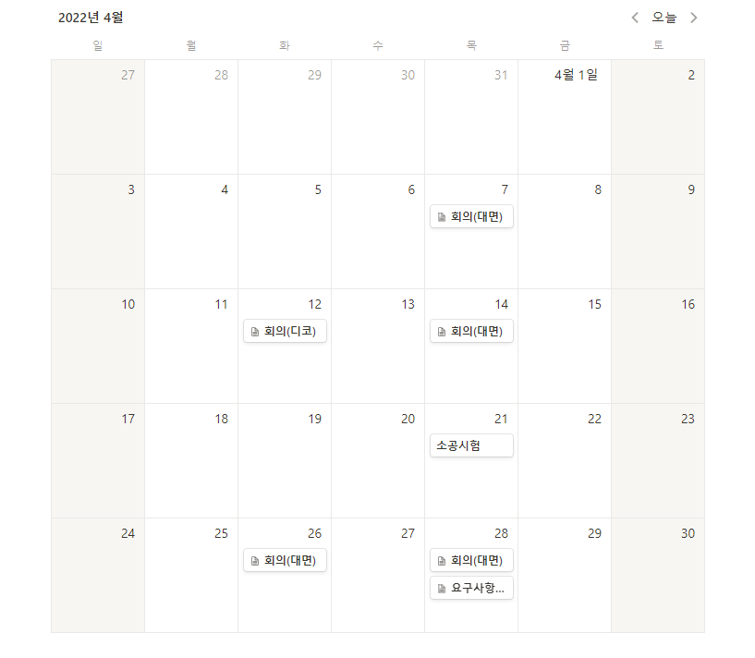
개발 과정
회의 일정&과정
설계서 작성
요구사항 분석

Slide 8
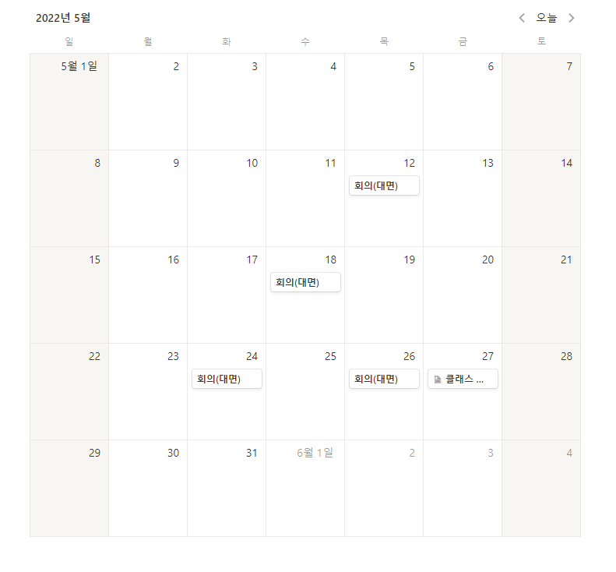
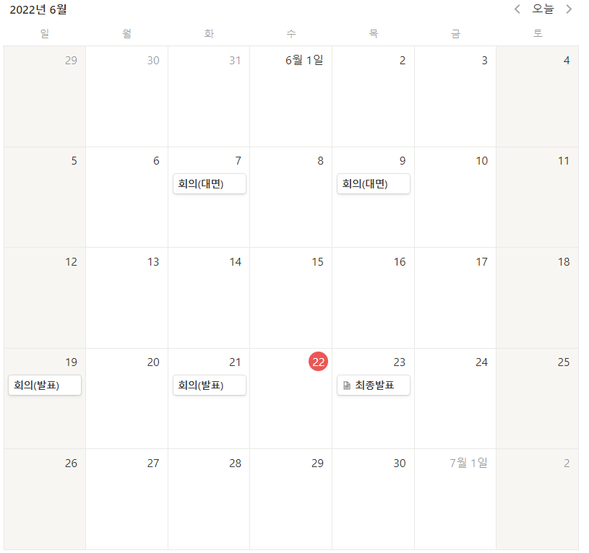
개발 과정
회의 일정&과정
구현

Slide 9
개발 과정
회의 툴

Slide 10
03.
요구사항 분석

Slide 11
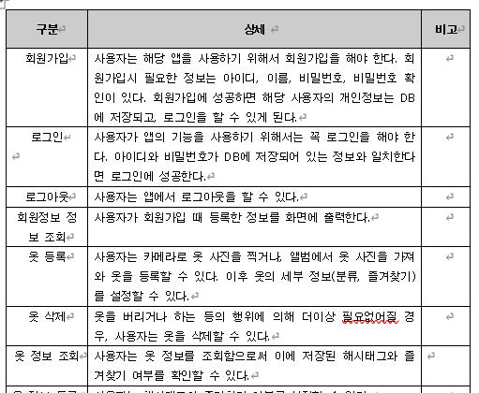
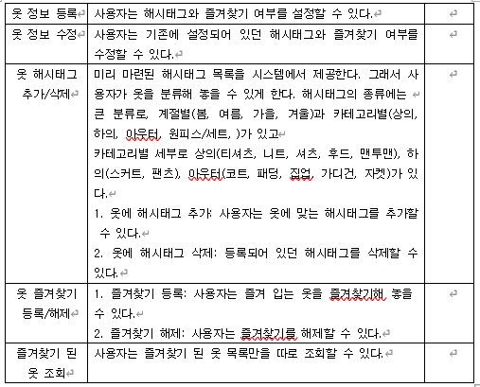
요구사항 분석
클래스 다이어그램_유저 부분

Slide 12
요구사항 분석
요구사항_유저 부분
v1.0.1~
~v1.1.3
회원가입
로그인
로그아웃
회원정보 조회
회원탈퇴
구현에 시간이 많이 걸려 우선순위에서 뒤로 밀리게 됨
아이디/비밀번호 찾기
상동
회원정보 수정
회원가입 때 변경 불가능한 정보만 받게 되어서

Slide 13
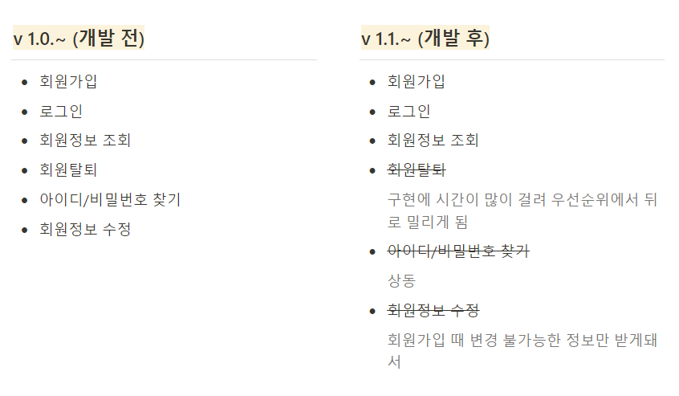
요구사항 분석
클래스 다이어그램_유저 부분

Slide 14
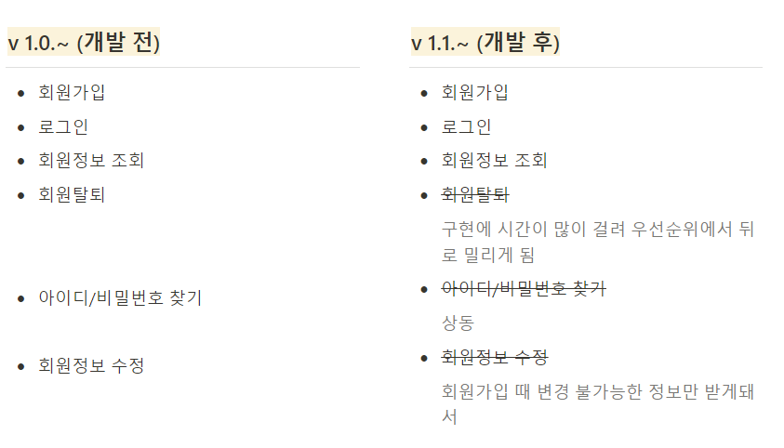
요구사항 분석
클래스 다이어그램_유저 부분

Slide 15
요구사항 분석
요구사항_유저 부분
v1.0.1~
~v1.1.3
회원가입
로그인
로그아웃
회원정보 조회
회원탈퇴
구현에 시간이 많이 걸려 우선순위에서 뒤로 밀리게 됨
아이디/비밀번호 찾기
상동
회원정보 수정
회원가입 때 변경 불가능한 정보만 받게 되어서

Slide 16
요구사항 분석
클래스 다이어그램_유저 부분

Slide 17
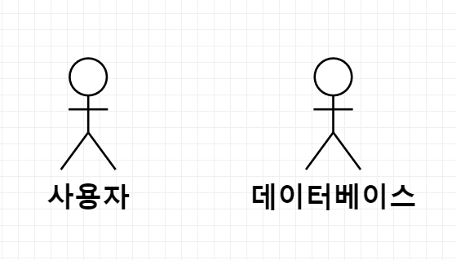
요구사항 분석
액터 다이어그램
SOGONG
100%
사용자
의류 관리 앱을 이용하는 사용자
데이터 베이스
회원 관련 정보 및 옷 관련 정보를 저장하는 DB

Slide 18
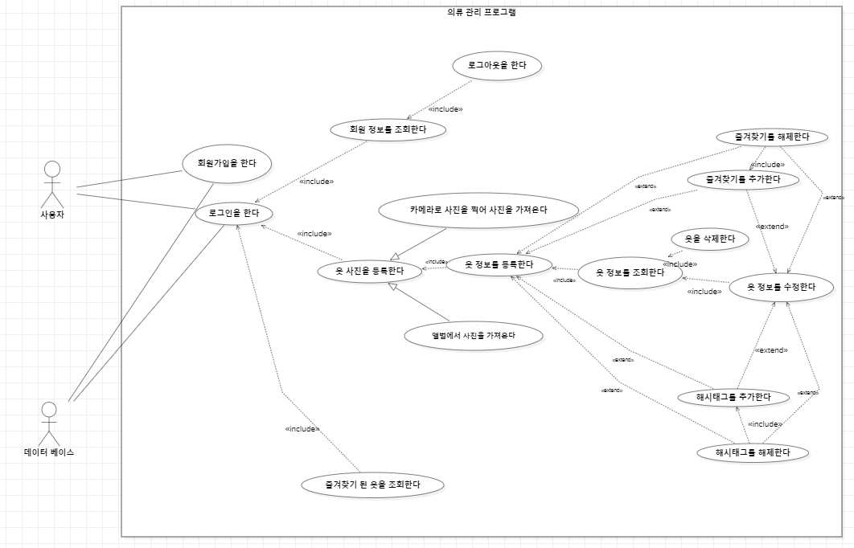
요구사항 분석
유스케이스 다이어그램
SOGONG
100%

Slide 19
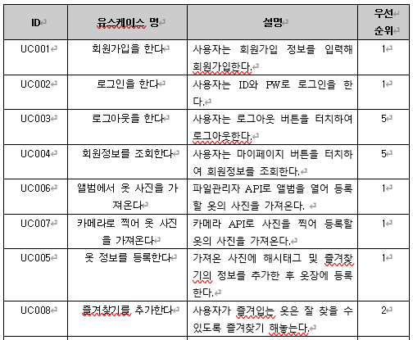
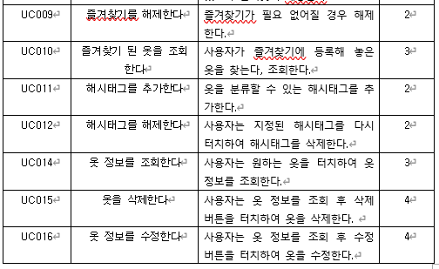
요구사항 분석
유스케이스 목록
SOGONG
100%

Slide 20
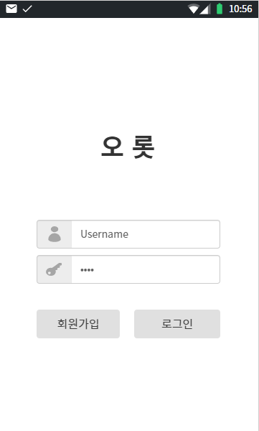
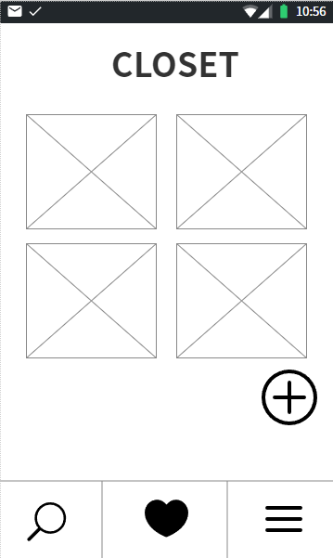
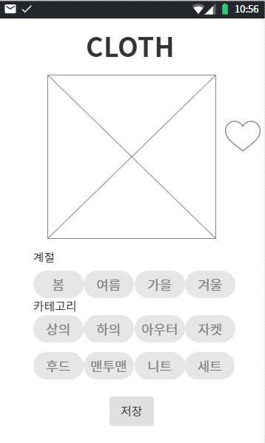
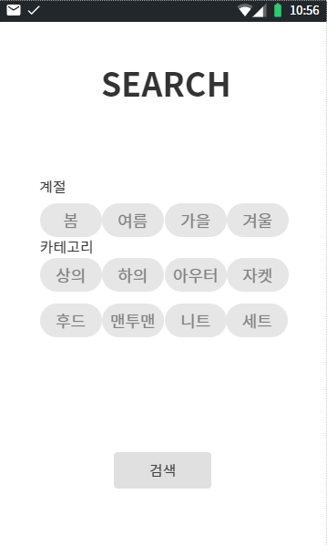
요구사항 분석
사용자 인터페이스 요구사항 (화면 기술)
SOGONG
100%

Slide 21
04.
프로젝트 설계

Slide 22
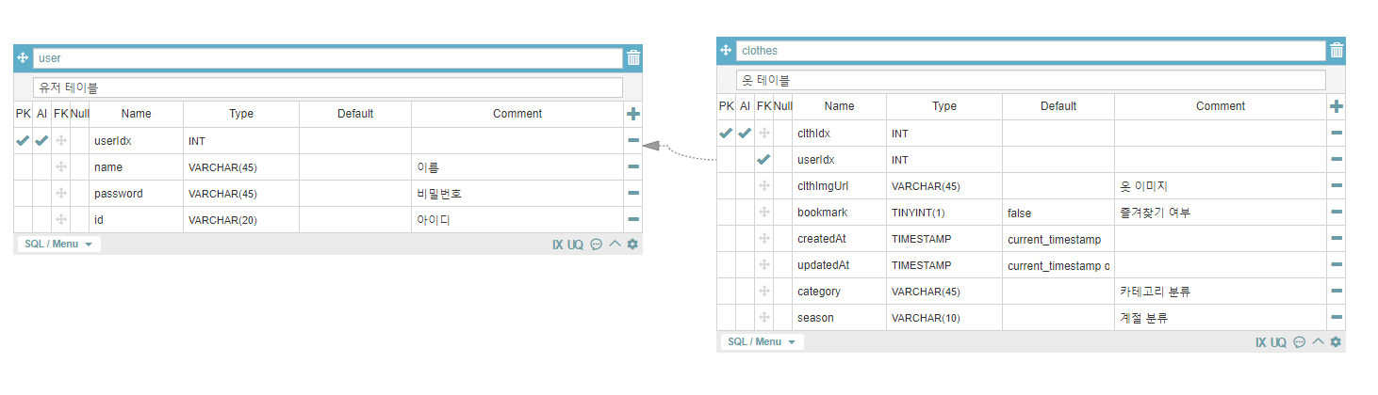
프로젝트 설계_백엔드
데이터베이스 ERD

Slide 23
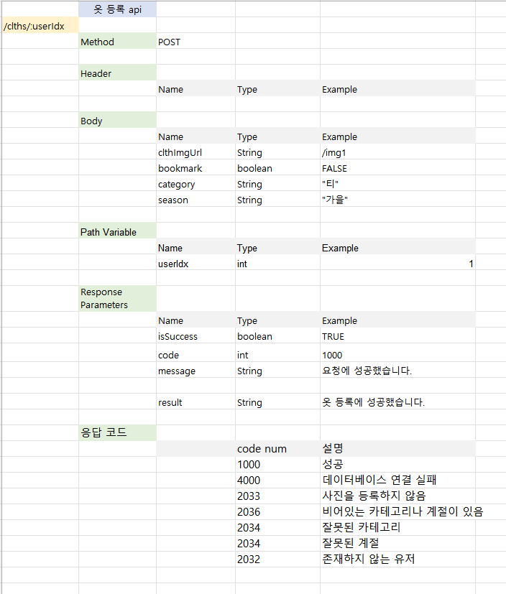
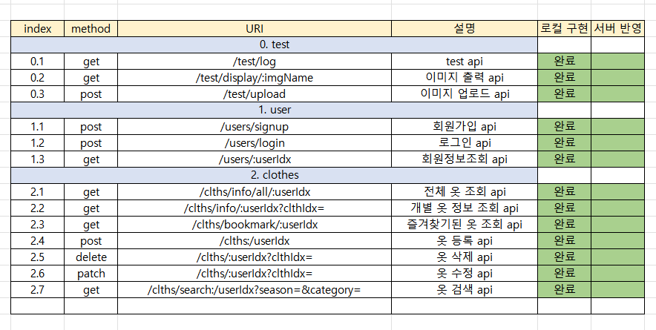
프로젝트 설계_백엔드
API 명세서

Slide 24
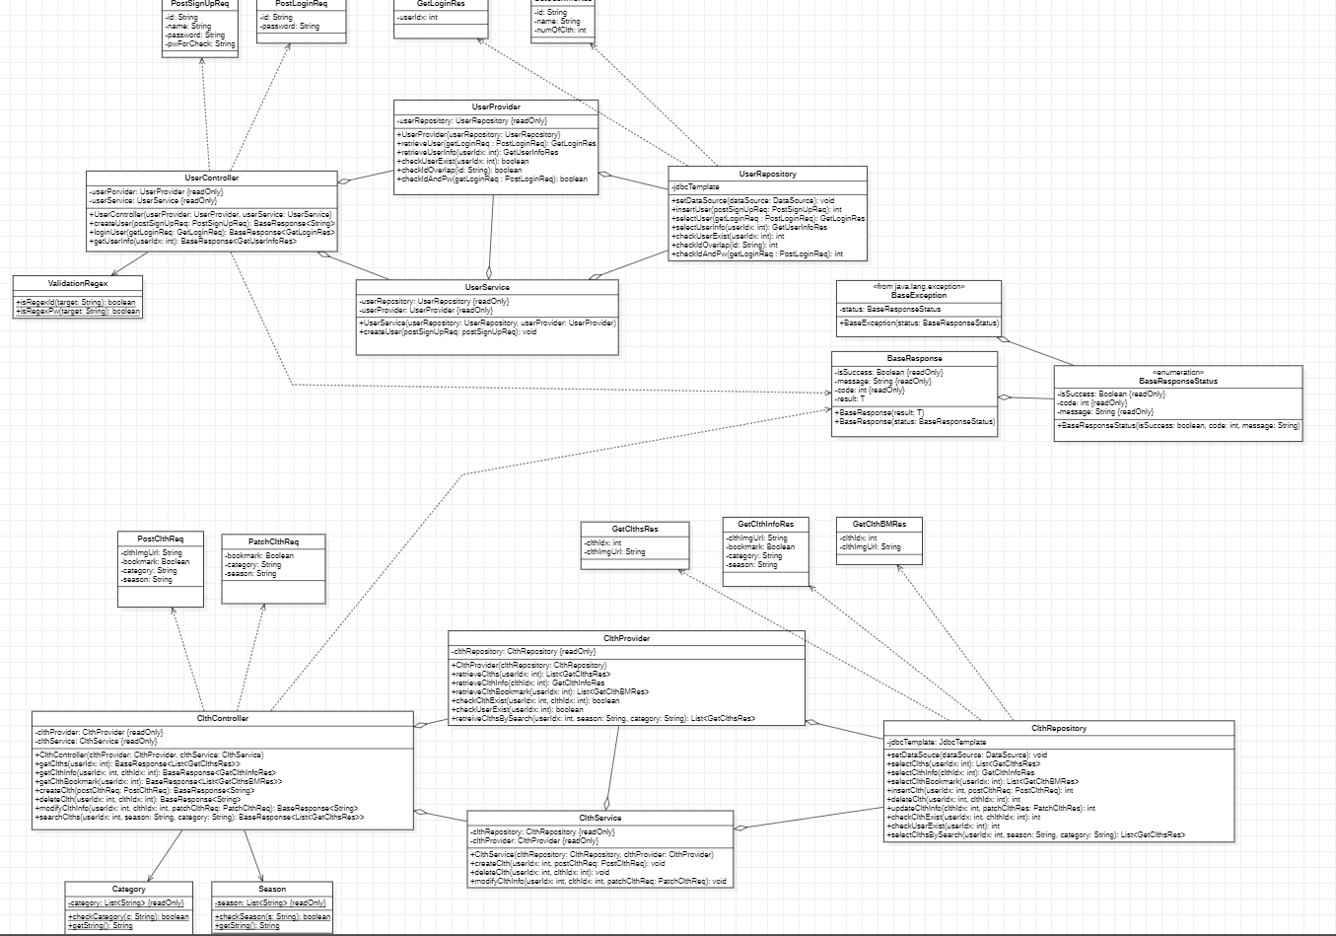
프로젝트 설계_백엔드
클래스 다이어그램_전체

Slide 25
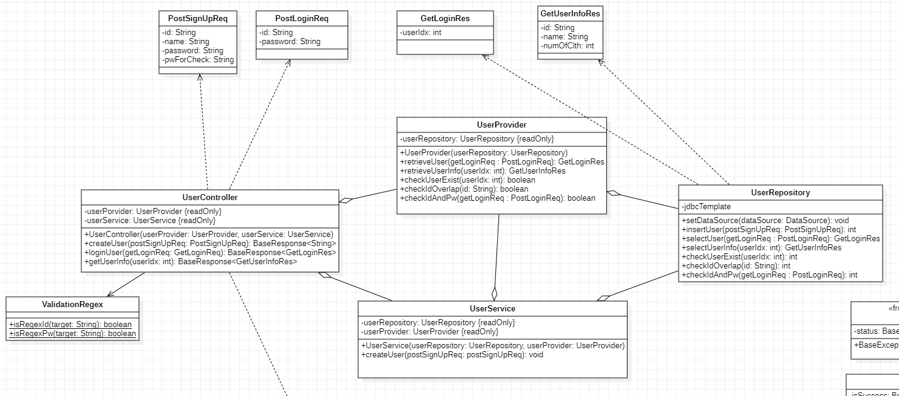
프로젝트 설계_백엔드
클래스 다이어그램_유저 부분

Slide 26
프로젝트 설계_백엔드
클래스 다이어그램_유저 부분

Slide 27
프로젝트 설계_백엔드
클래스 다이어그램_유저 부분

Slide 28
프로젝트 설계_백엔드
클래스 다이어그램_유저 부분

Slide 29
프로젝트 설계_백엔드
클래스 다이어그램_유저 부분

Slide 30
프로젝트 설계_백엔드
클래스 다이어그램_유저 부분

Slide 31
프로젝트 설계_백엔드
클래스 다이어그램_유저 부분

Slide 32
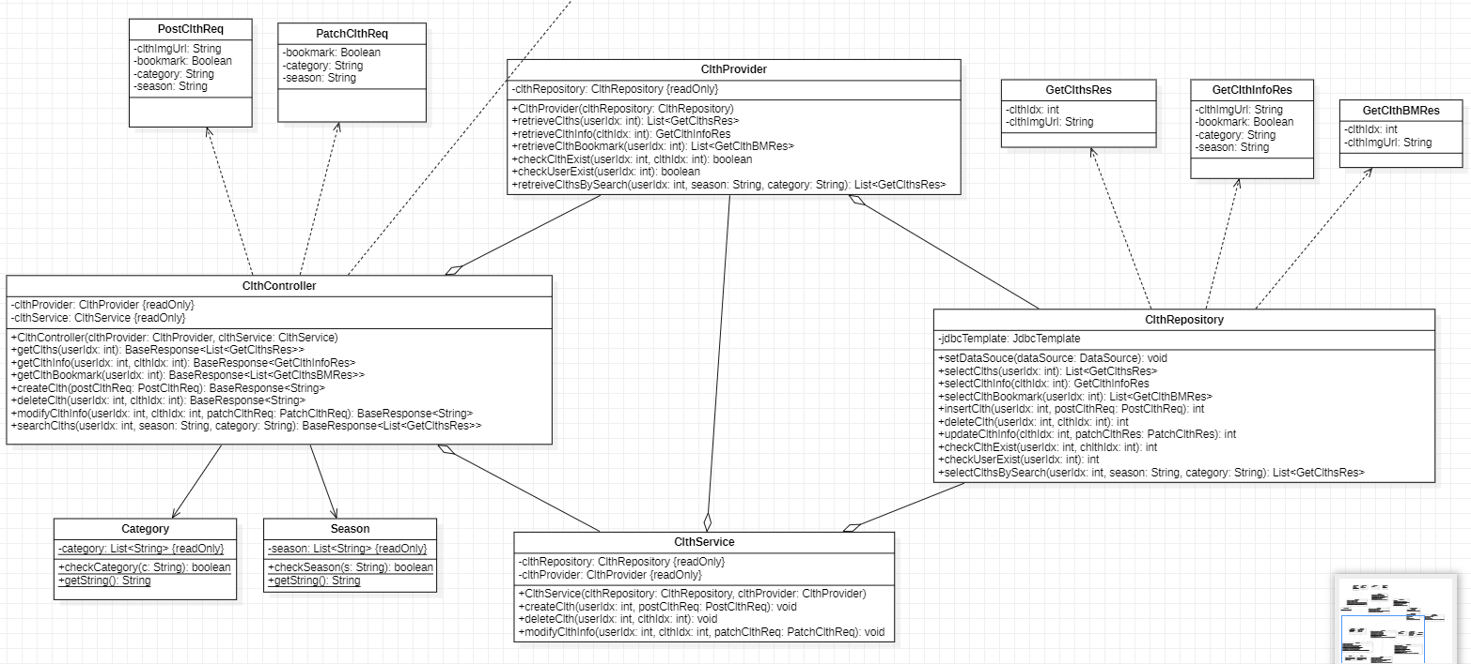
프로젝트 설계_백엔드
클래스 다이어그램_옷 부분

Slide 33
프로젝트 설계_백엔드
클래스 다이어그램_옷 부분

Slide 34
프로젝트 설계_백엔드
클래스 다이어그램_옷 부분

Slide 35
프로젝트 설계_백엔드
클래스 다이어그램_옷 부분

Slide 36
프로젝트 설계_백엔드
클래스 다이어그램_옷 부분

Slide 37
프로젝트 설계_백엔드
클래스 다이어그램_옷 부분

Slide 38
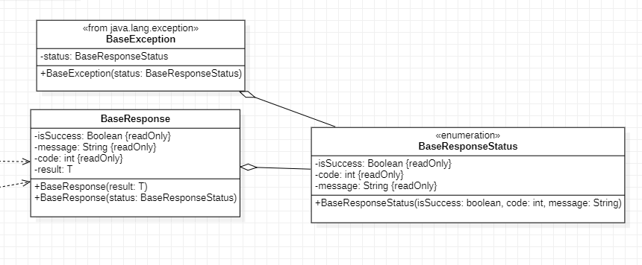
프로젝트 설계_백엔드
클래스 다이어그램_리턴&예외처리 부분

Slide 39
프로젝트 설계_백엔드
클래스 다이어그램_리턴 데이터&예외처리 부분

Slide 40
프로젝트 설계_백엔드
클래스 다이어그램_리턴&예외처리 부분

Slide 41
프로젝트 설계_백엔드
클래스 다이어그램_리턴&예외처리 부분

Slide 42
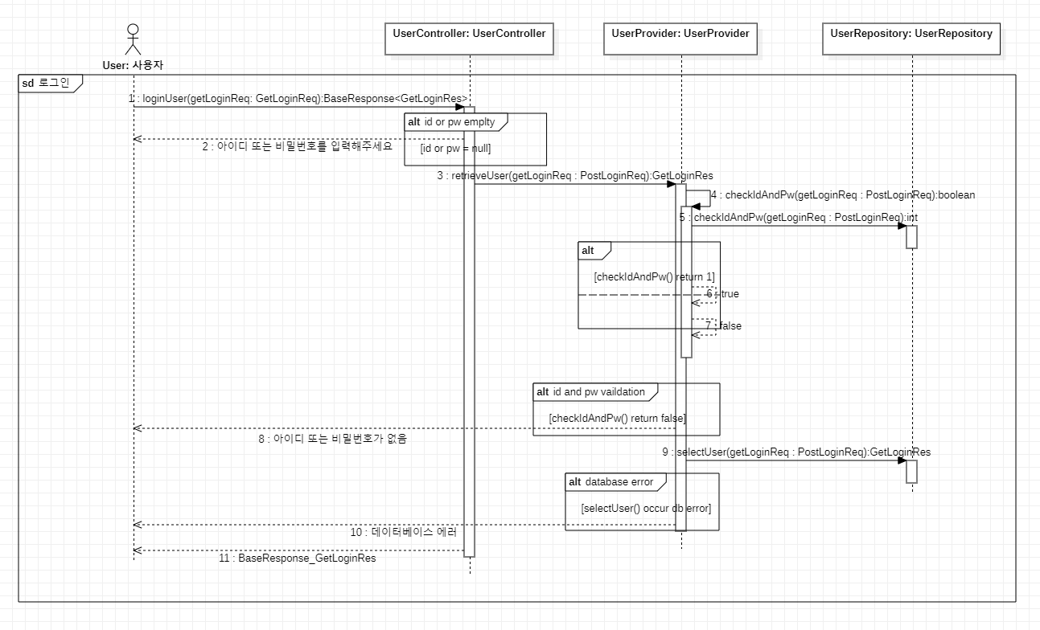
프로젝트 설계_백엔드
시퀀스 다이어그램_ 로그인

Slide 43
프로젝트 설계_백엔드
시퀀스 다이어그램_전체

Slide 44
프로젝트 설계_백엔드
클래스 다이어그램_유저 부분

Slide 45
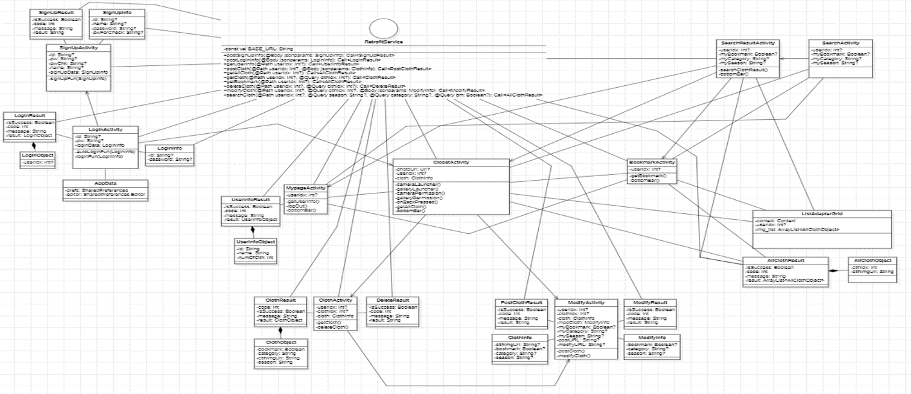
프로젝트 설계_프론트엔드
클래스 다이어그램_전체

Slide 46
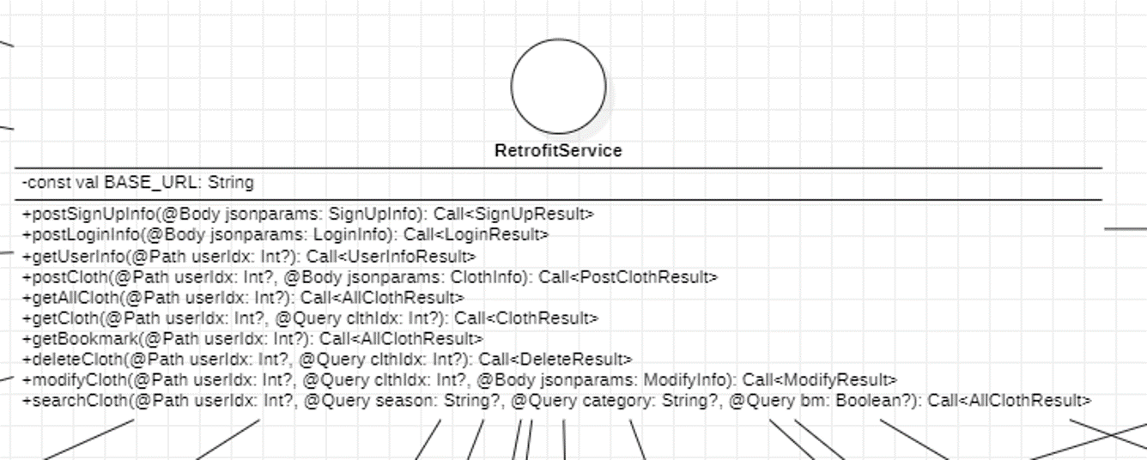
프로젝트 설계_프론트엔드
클래스 다이어그램_통신

Slide 47
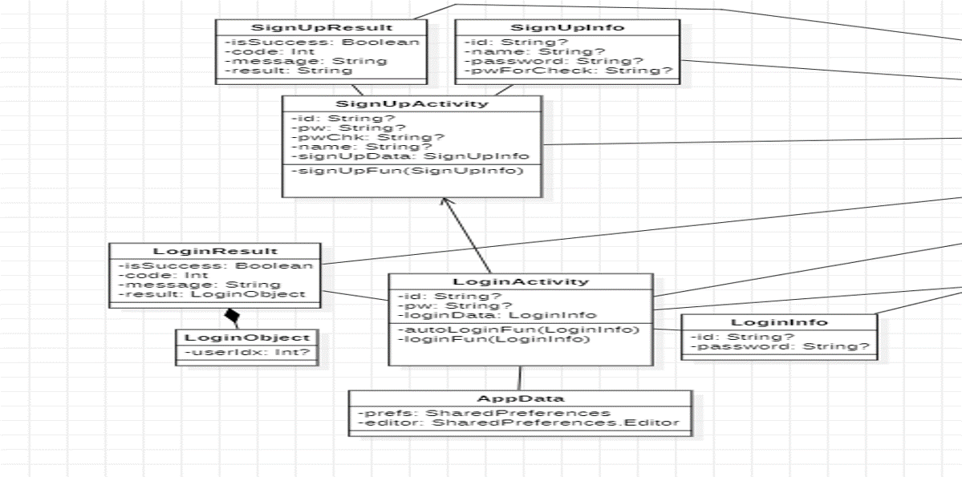
프로젝트 설계_프론트엔드
클래스 다이어그램_회원가입과 로그인

Slide 48
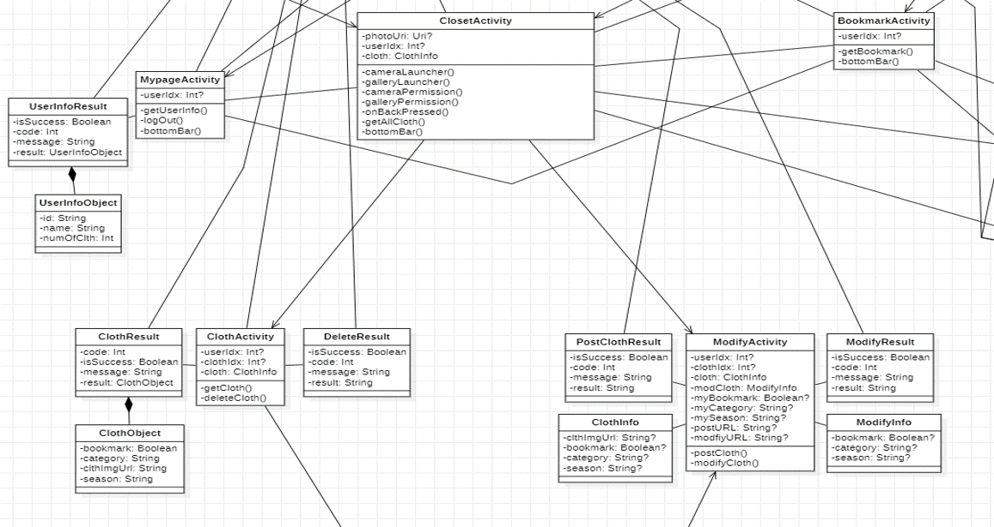
프로젝트 설계_프론트엔드
클래스 다이어그램_옷장

Slide 49
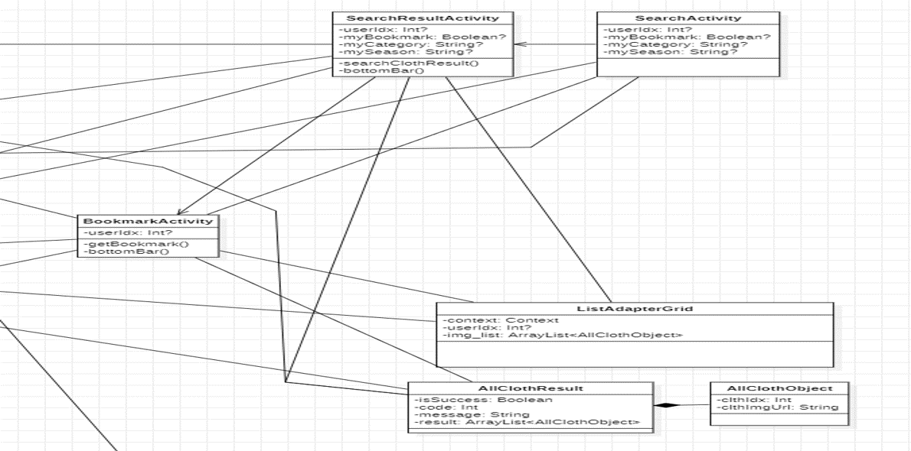
프로젝트 설계_프론트엔드
클래스 다이어그램_검색 등

Slide 50
프로젝트 설계_프론트엔드
클래스 다이어그램_개별 옷과 마이페이지

Slide 51
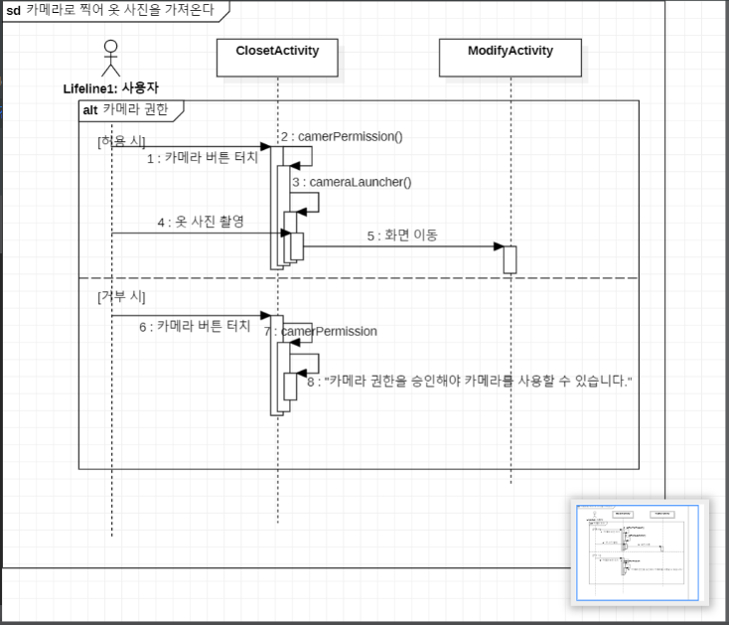
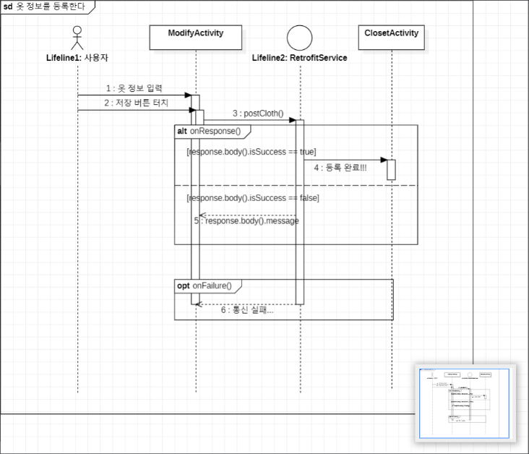
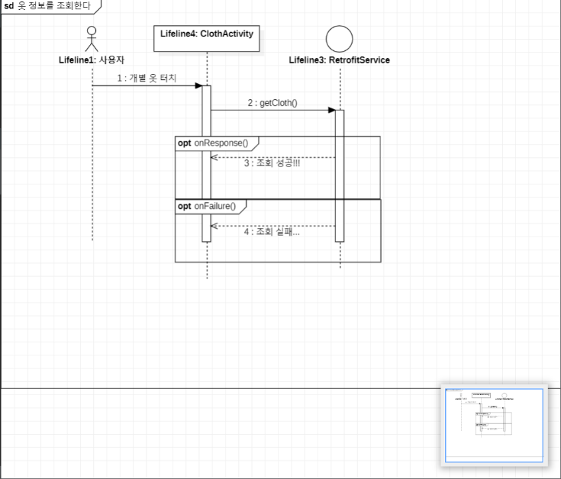
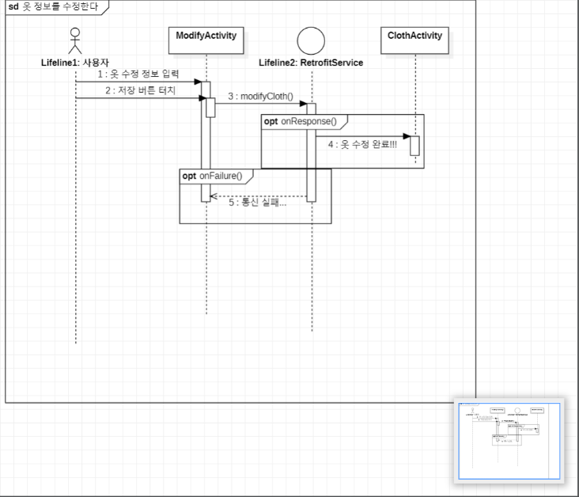
프로젝트 설계_프론트엔드
시퀀스 다이어그램_

Slide 52
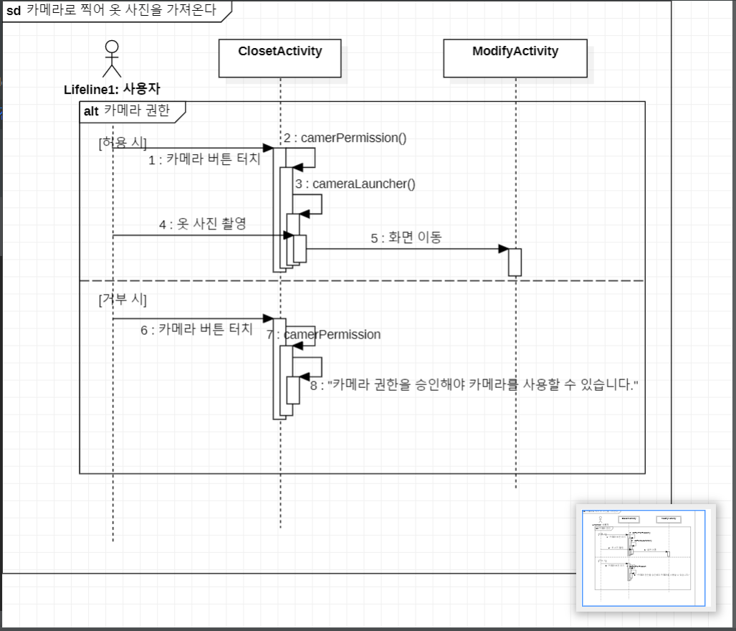
프로젝트 설계_프론트엔드
시퀀스 다이어그램_카메라로..

Slide 53

프로젝트 설계_프론트엔드
시퀀스 다이어그램_옷 등록

Slide 54
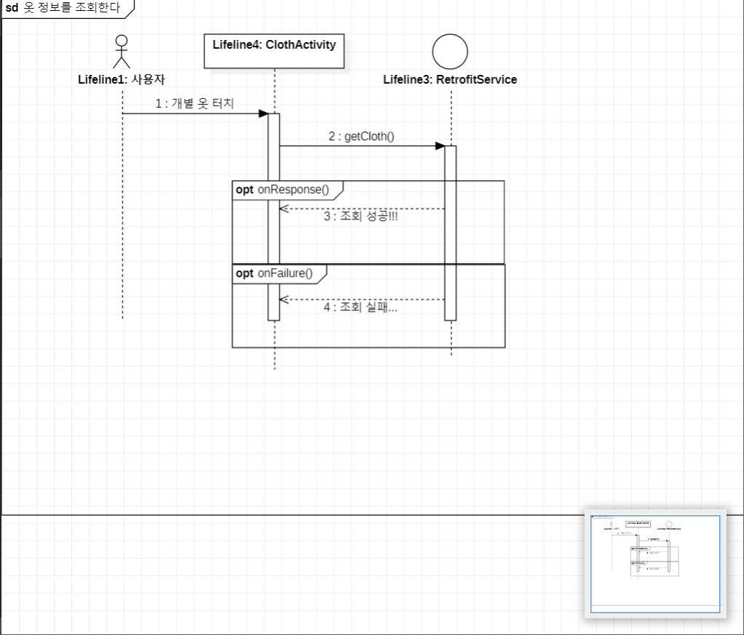
프로젝트 설계_프론트엔드
시퀀스 다이어그램_옷 조회

Slide 55
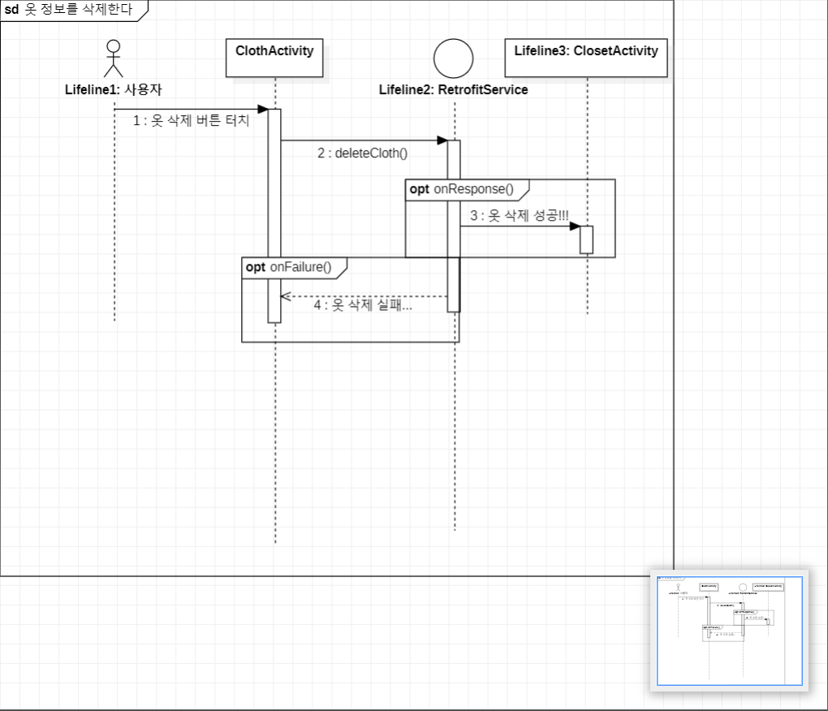
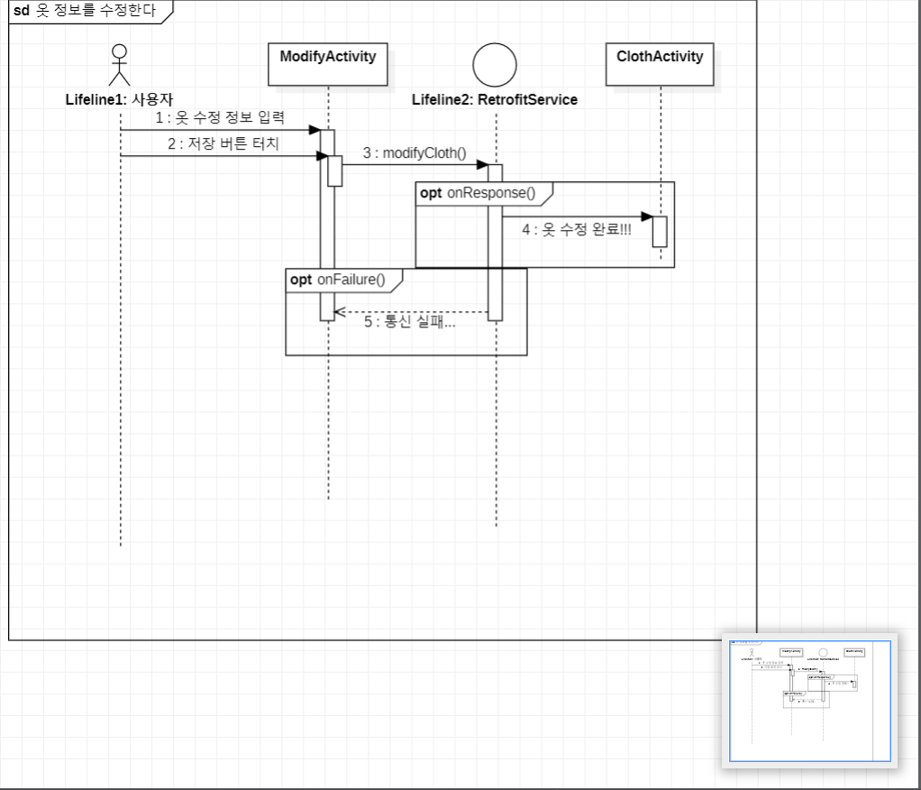
프로젝트 설계_프론트엔드
시퀀스 다이어그램_옷 조회

Slide 56
프로젝트 설계_프론트엔드
시퀀스 다이어그램_옷 수정

Slide 57
프로젝트 설계_프론트엔드
시퀀스 다이어그램_옷 조회

Slide 58
프로젝트 설계_프론트엔드
시퀀스 다이어그램_

Slide 59
요구사항 분석
사용자 인터페이스 요구사항 (화면 기술)
SOGONG
100%

Slide 60
요구사항 명세서 - 요구사항 분석
사용자 인터페이스 요구사항 (화면 목록)
SOGONG
100%
1. 시작 및 로그인 화면
2. 회원가입 화면
3. 옷장 화면
4. 즐겨찾기 화면
5. 카메라 화면
6. 앨범 화면
7. 옷 등록 화면
8. 옷 상세정보 및 수정 삭제 화면
9. 회원정보 조회, 로그아웃 화면
10. 검색 화면
11. 검색 결과 화면

Slide 61

요구사항 명세서 - 요구사항 분석
사용자 인터페이스 툴
SOGONG
100%
다음 카카오 오븐 앱

Slide 62
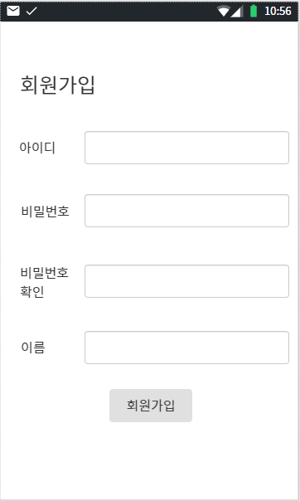
요구사항 명세서 - 요구사항 분석
사용자 인터페이스 요구사항 (화면 기술)
SOGONG
100%
1. 시작 및 로그인 화면
2. 회원가입 화면

Slide 63
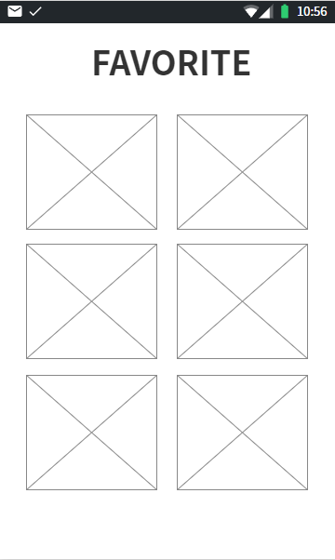
요구사항 명세서 - 요구사항 분석
사용자 인터페이스 요구사항 (화면 기술)
SOGONG
100%
3. 옷장 화면
4. 즐겨찾기 화면

Slide 64

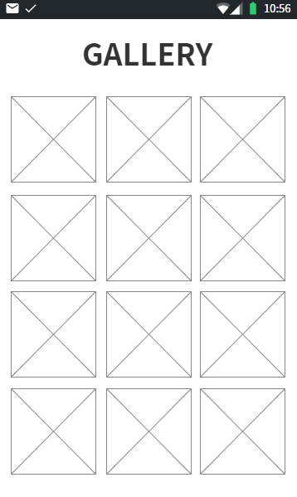
요구사항 명세서 - 요구사항 분석
사용자 인터페이스 요구사항 (화면 기술)
SOGONG
100%
5. 카메라 화면
6. 갤러리 화면

Slide 65
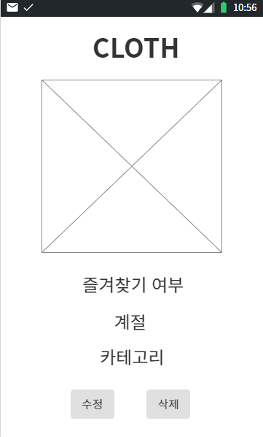
요구사항 명세서 - 요구사항 분석
사용자 인터페이스 요구사항 (화면 기술)
SOGONG
100%
7. 옷 등록 화면
8. 옷 상세정보 및
수정, 삭제 화면

Slide 66
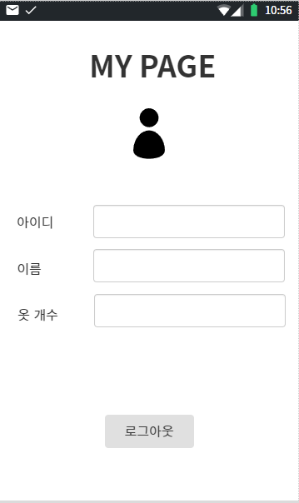
요구사항 명세서 - 요구사항 분석
사용자 인터페이스 요구사항 (화면 기술)
SOGONG
100%
9. 회원정보 조회
로그아웃 화면
10. 검색 화면

Slide 67
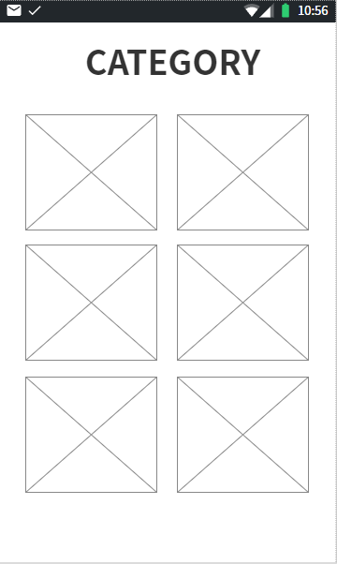
요구사항 명세서 - 요구사항 분석
사용자 인터페이스 요구사항 (화면 기술)
SOGONG
100%
11. 검색 결과 화면

Slide 68
설계 - 클래스 다이어그램
클래스 다이어그램을 상세하게
시퀀스 다이어그램은 추상적으로
작년 교수님 공지보니까
SOGONG
100%

Slide 69
05.
시현

Slide 70
구현
구현 앱 시연 녹화 영상 첨부 !!
오류가 자주 나서 영상으로 첨부하는게 나을듯..
구현하는 화면 보여주면서
앱에 대해서 설명하기
SOGONG
100%

Slide 71
구현
SOGONG
100%

Slide 72
06.
배운 점 &
어려웠던 점

Slide 73
어려웠던 점
SOGONG
100%
어려웠던점
누가 정리해주세요 ~ ~
코딩? 프레임워크? 알아가기
팀원 간 적절한 시간에 적절한 양으로 소통을 하지 못했다.
앱 프로젝트 개발에 있어서 모듈 별로 나눠 개발하지 못했으며 개발 경과를 확인함에 있어 연락이 되지 않아 적절한 협업을 하지 못했다.
프론트 팀장으로서 팀원들을 적절히 이끌지 못했다. // 소통을 하지 못했고, 개발 경과를 확인하지 못했고 따라 적절하게 모듈개발을 할당하지 못했다.
개발에 대한 이해도가 부족해 첫 미팅 3번 총 6시간 이상을 투자했음에도 갈피를 못 잡아 적절한 결과를 도출해내지 못했다. // 첫 회의 때는 기본적인 앱 기능에 대해 그림을 이용해~
클래스 다이어그램 설계에 있어 언어에 대한 충분한 공부와 설계에 대한 이해가 없어 첫 설계 때 적절히 설계해내지 못했다.
개발 경험이 없어서 개발을 하며 요구사항을 수정하거나 클래스/시퀀스 다이어그램 등을 수정하는 작업이 잦았다.
충분한 시간이 있었으나 공부를 게을리하여 전체적인 일정이 지연되었으며 설계에 큰 어려움을 그리고 개발 중에도 성능과 같은 면에 대해 고려해보는 여유없이 기능 구현에만 급급하였다.
일정이 미뤄지다보니 적절히 협업 툴을 사용하지 못했다. // 노션은 그저 회의록이 전락했으며 깃헙에서는 브런치 등을 사용하지 못했고 단순히 커밋하며 변경하였고 그 마저도 팀원들의 파일을 팀장이 로컬에서 통합하는 방식으로 진행하기도 하였다.
프론트 팀원 간 언어와 개발에 대한 이해도를 공유하지 못했으며 이로 인해 팀장이 적절히 분업을 지시하지 못했다.
- 앱 만드는 것이 처음이라 처음부터 새로운 언어를 공부하면서 구현도 해야되서 개인적으로 어려웠다
- 깃허브 사용법이 미숙하다 보니 협업하는 것이 개인적으로 어려웠다
아쉬웠던 점
-이미지 로컬저장으로 구현된 점. 이거는 시간 좀 더 있으면 할 수 있을 것 같은데.
-처음 생각했던 것에 비해 구현이 따라가지 못해 유스케이스 줄여갈 때.
어려웠던 점
-처음에 요구사항 명세서 쓰고 그럴 때 의견 엇갈리는 게 많았어서. 시간도 많이 소요되고, 진도는 더디고.
그래서 나중에 시퀀스 다이어그램 그릴 땐 같이 그리는 게 아니라 한명이 대략적으로 짜오면 다른 한명이 보고
수정해서 수정된 부분만 서로 얘기하는 식으로 해감.
-코드 짜면서 처음 했던 설계를 바꾸고 싶은데, 그게 생각만큼 잘 안됐던거. 거의 클래스 합치거나 새로 만들거나 하는
정도였는데, 그러다보니 시퀀스 다이어그램 바꿀거 생각하면 벌써부터 지쳐서. 바꿀 수 있는건 바꿨는데
규모 크게 움직여야하는건 바꾸지 못했던 점.
부족한 코딩 지식 기반, 클래스 다이어그램과 시퀀스 다이어그래의 복잡함.

Slide 74
배웠던 점
SOGONG
100%
프로젝트 진행 과정
프로젝트 설계법의 중요성(다이어그램, 요구사항 명세서)
협업의 중요성
협업 툴에 대한 이해 // 깃헙, 노션
설계에 있어서 다방면의 시각으로 인해 설계 구멍들을 빠르게 보완할 수 있었다.
앱 개발에 대한 기초적인 이해도가 생겨 다음 설계 때 이번 팀 미팅 때 헤맸던 시간을 줄일 수 있다.
실제 개발에 들어가지 않아도 ovenapp 등으로 최소한의 화면을 쉽게 볼 수 있다.
프론트/백 구조의 개발방식을 경험했다.
C나 Java 등 비교적 연차가 있는 언어만을 사용하다 최신언어를 사용해 편리함을 느꼈다. // lateinit , by lazy, retrofit, glide 등 그외 다양한 라이브러리 클래스와 메소드
유스케이스 다이어그램, 클래스/시퀀스 다이어그램 등을 사용하며 절차적인 설계를 경험했다.
프론트 팀장으로서의 첫 개발을 경험했다.
프로젝트가 전반적으로 어떻게 흘러가는지 배우게 되었다
배웠던 점
공통)
-노션, 깃허브 쓰는 법
-코틀린, 스프링
-회의하는 법?
배웠던 점
실제로 프로그램이 만들어지는 과정, 프로그래머가 고객과 소통해야 하는 이유,
안드로이드 어플의 구조와 동작 원리, 프로그램 개발의 적절한 비용,
프로젝트의 마감 기한과 시간 관리의 중요성

Slide 75
PPT PREESNTATION
Enjoy your stylish business and campus life with BIZCAM
< Enjoy your stylish business and campus life with BIZCAM
PPTBIZCAM
100%
75%
75%
75%
CONTENTS
CONTENTS
CONTENTS
컨텐츠에 대한 내용을 적어요
PowerPoint is a computer program created by Microsoft Office
컨텐츠에 대한 내용을 적어요
PowerPoint is a computer program created by Microsoft Office
컨텐츠에 대한 내용을 적어요
PowerPoint is a computer program created by Microsoft Office

Slide 76

PPT PREESNTATION
Enjoy your stylish business and campus life with BIZCAM
< Enjoy your stylish business and campus life with BIZCAM
PPTBIZCAM
100%
CONTENTS A
컨텐츠에 대한 내용을 적어요
Enjoy your stylish business and campus life with BIZCAM
● CONTENTS 50%
● CONTENTS 50%
○ CONTENTS 50%
○ CONTENTS 50%
CONTENTS A
컨텐츠에 대한 내용을 적어요
Enjoy your stylish business and campus life with BIZCAM

Slide 77
PPT PREESNTATION
Enjoy your stylish business and campus life with BIZCAM
< Enjoy your stylish business and campus life with BIZCAM
PPTBIZCAM
100%
CONTENTS
CONTENTS
CONTENT
CONTENT
450 (45%)
CONTENT
450 (45%)
CONTENT
450 (45%)
CONTENT
450 (45%)
CONTENT
CONTENT
CONTENT
450 (45%)
CONTENT
450 (45%)
CONTENT
450 (45%)
CONTENT
450 (45%)
CONTENT

Slide 78
PPT PREESNTATION
Enjoy your stylish business and campus life with BIZCAM
< Enjoy your stylish business and campus life with BIZCAM
PPTBIZCAM
100%
< 2022 >
Jan | Feb | Mar | Apr | May | Jun | Jul
60^
Schedule
CONTENTS
컨텐츠에 대한 내용을 적어요
PowerPoint is a computer program created by Microsoft Office
Schedule
CONTENTS
컨텐츠에 대한 내용을 적어요
PowerPoint is a computer program created by Microsoft Office

Slide 79
마무리
SOGONG
100%
감사합니다
잭팟 777

Slide 80
팀 구성 및 역할_비율
최가나
손승현
이현제
조성주
임규섭

